Slide 1
“aos pÉs de jesus”

Slide 2
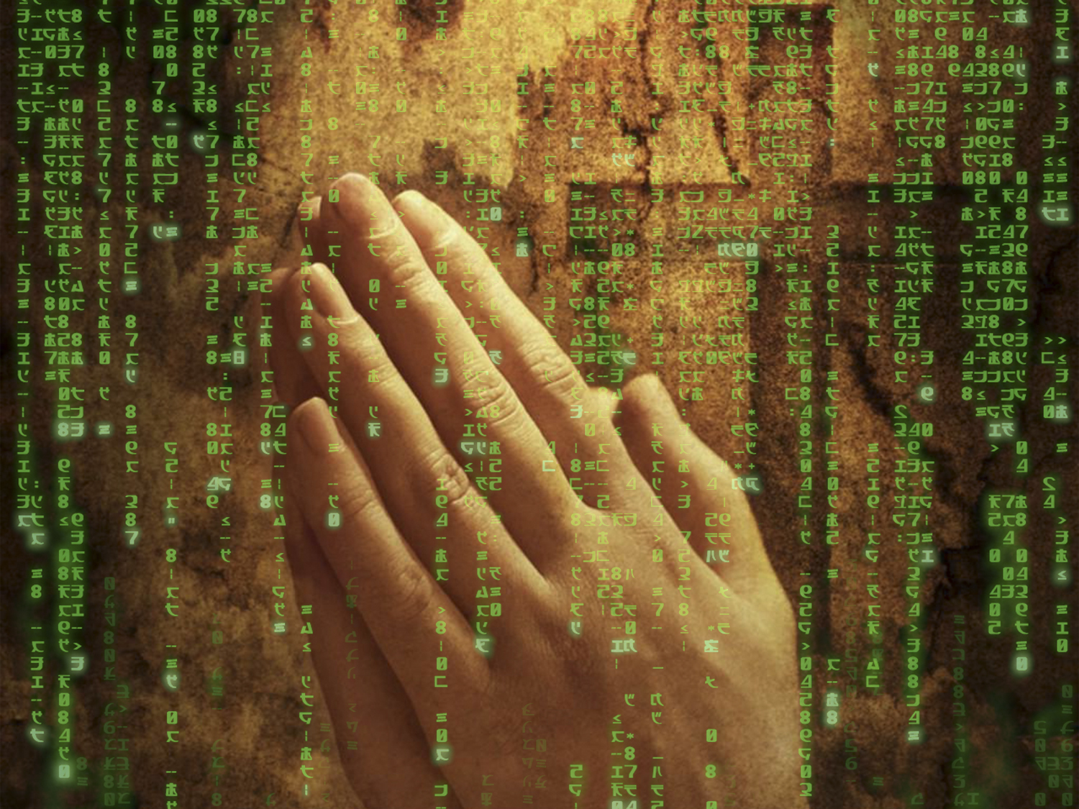
Um momento de oração…

Slide 3
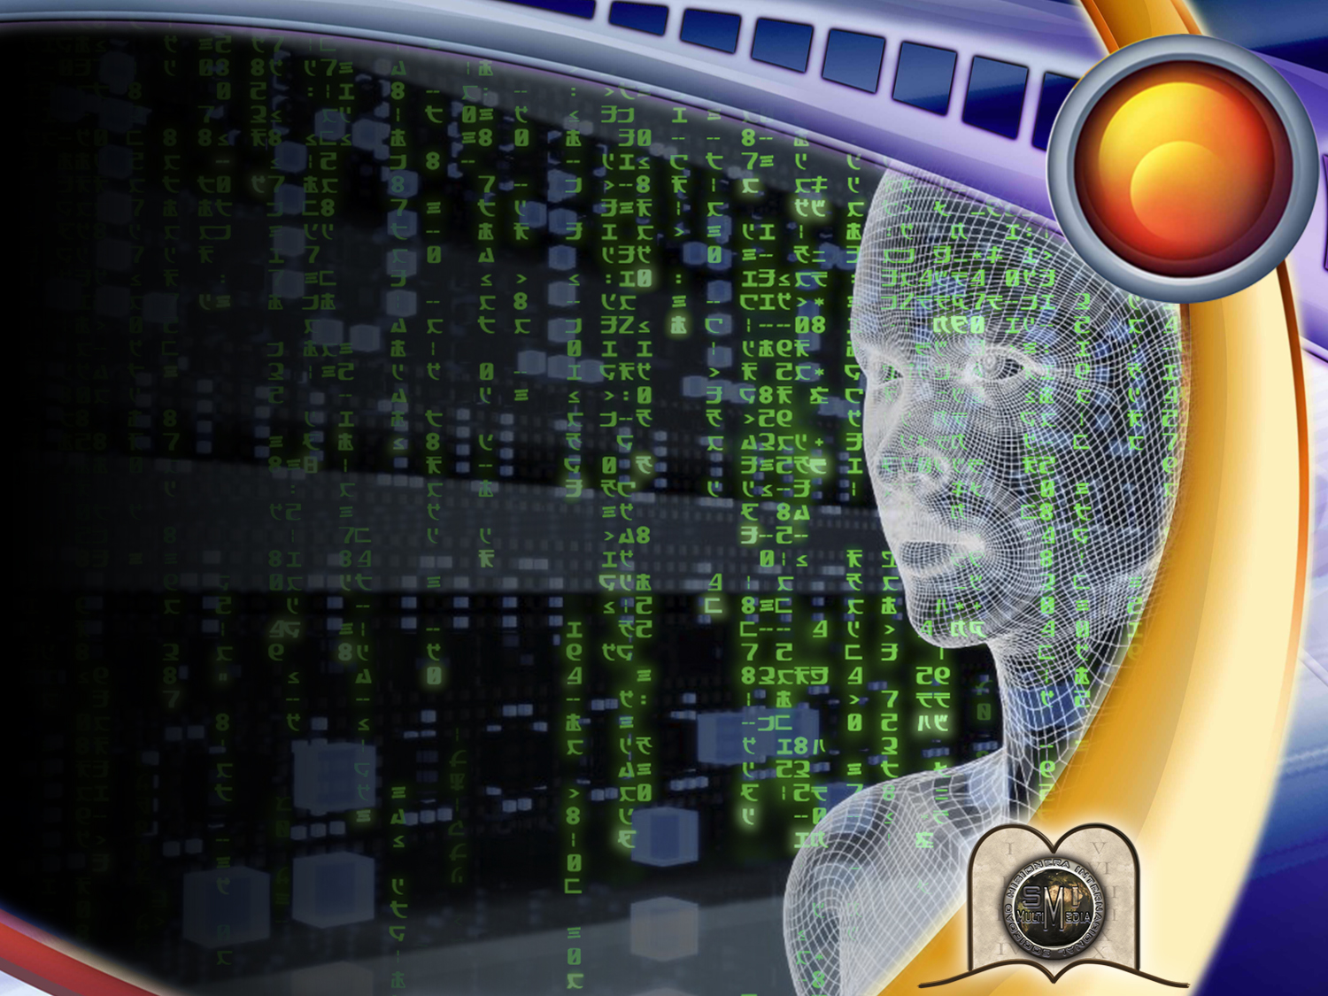
11
Um PROGRAMA
DE VIDA QUE Da
SEGURança e PAZ
Notes:
No hay seguridad ni paz en nuestro tiempo.

Slide 4
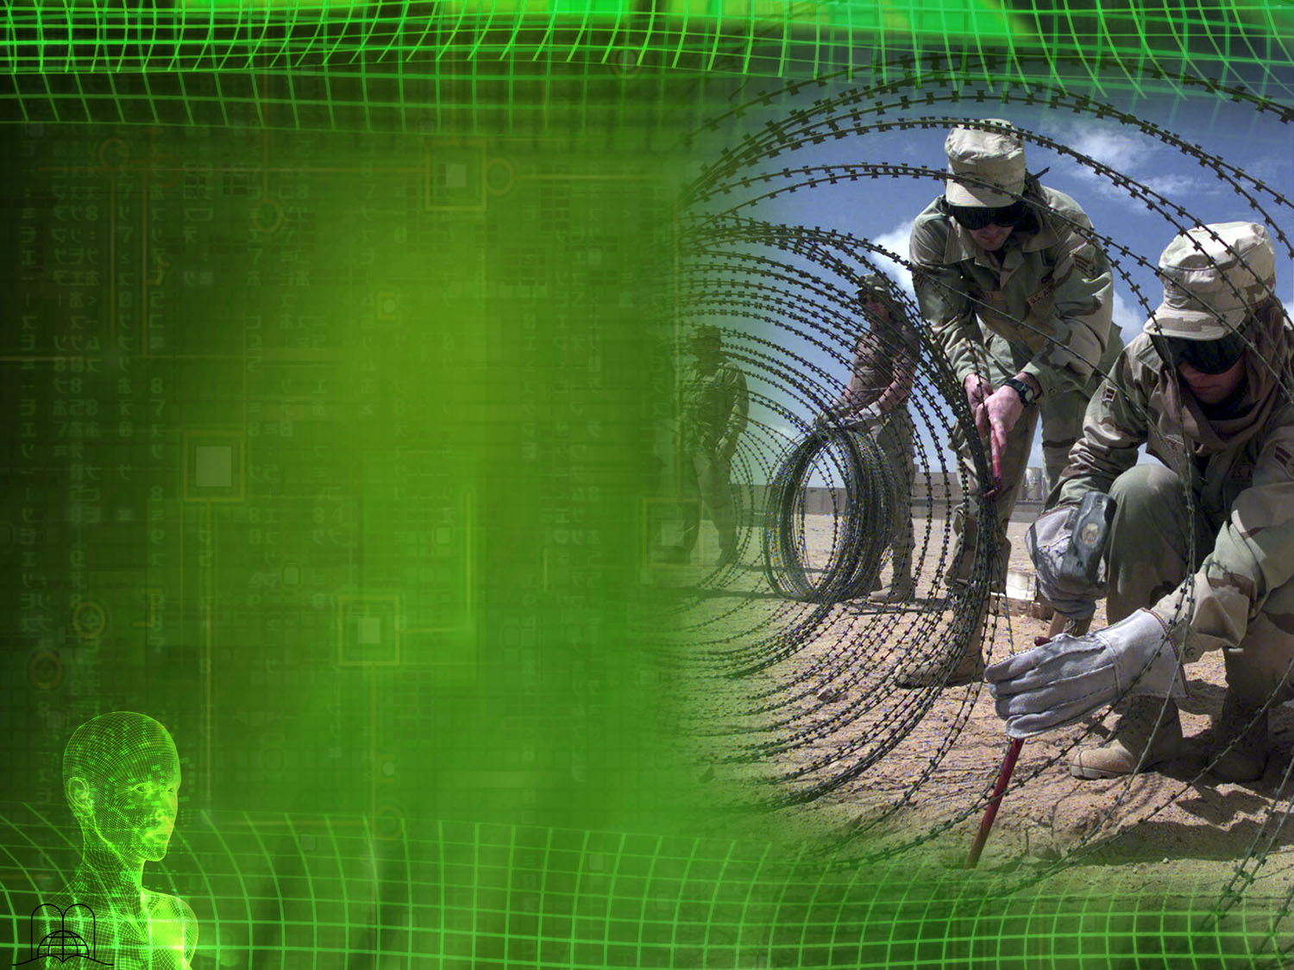
SEGURANÇA
SEGURANÇA
SEGURANÇA
SEGURANÇA
SEGURANÇA
SEGURANÇA
SEGURANÇA
SEGURANÇA
SEGURANÇA
SEGURANÇA
Notes:
a) Las naciones del mundo viven alarmadas por la inseguridad y la amenaza del hambre. La Asamblea General de las Naciones Unidas convoca a conferencias en las que participan más de 150 países en favor del desarme. Se ha comprobado que por minuto se gastan más de dos millones de dólares en armas en el mundo. El comité preparatorio aprobó por unanimidad una declaración final, que concluye así:-
"Se está poniendo en peligro a nuestro planeta con arsenales que pueden hacerlo saltar por los aires, con la carga de los gastos militares que pueden hundirlo y con la falta de satisfacción de las necesidades fundamentales de las dos terceras partes de su población que subsisten con menos de un tercio de sus recursos.
Debemos adoptar la posición de testigos impotentes de un avance hacia una mayor seguridad a un menor costo?

Slide 5
ACORDOS
Notes:
b) Se buscan soluciones políticas a través de numerosos tratados, también soluciones militares intentando colocar armas defensivas en el espacio exterior, o atemorizar al enemigo con superioridad estratégica, pero no hay solución.
La FAO ha organizado un flujo de ayuda para paliar el hambre, en Africa.
- Las fuerzas de seguridad tratan de controlar la delincuencia urbana y detener los robos, pero no hay éxito.
- Sicólogos, psiquiatras y clérigos tratan de hallar soluciones a la creciente angustia que domina a millones, sin obtener respuesta. Ignoran la verdadera causa y la fórmula que reveló el autor de la vida.

Slide 6
Quais são as duas causas que levaram o homem a este estado?

Slide 7
“Porque o meu povo fez duas maldades: a mim me deixaram, o manancial de águas vivas, e cavaram cisternas, cisternas rotas, que não retêm águas.”
Jeremias 2:13
Notes:
a) Jeremías 2:13. Dejaron a Dios.
"Porque dos males ha hecho mi pueblo:
me dejaron a mí, fuente de agua viva, y cavaron para sí cisternas, cisternas rotas que no retienen agua."

Slide 8
“Na verdade a terra está contaminada por causa dos seus moradores; porquanto têm transgredido as leis, mudado os estatutos, e quebrado a aliança eterna. Por isso a maldição tem consumido a terra; e os que habitam nela são desolados; por isso são queimados os moradores da terra, e poucos homens restam.”
Isaías 24:5-6
Notes:
b) Isaías 24:5-6. Porque traspasaron la ley de Dios.
Y la tierra se contaminó bajo sus moradores; porque traspasaron las leyes, falsearon el derecho, quebrantaron el pacto sempiterno.
Por esta causa la maldición consumió la tierra, y sus moradores fueron asolados; por esta causa fueron consumidos los habitantes de la tierra, y disminuyeron los hombres.

Slide 9
UM PROGRAMA DE VIDA PARA SER FELIZ

Slide 10
Que princípios foram colocados no coração do homem no Éden?
Notes:
2. ¿Qué principios fueron colocados en el hombre en el Edén?
(Génesis 2:17, 18, 3)

Slide 11
Sem a lei não teria existido pecado
Os princípios da Santa Lei de Deus
Notes:
a) Los principios de la Santa Ley de Dios. No hurtarás de ese árbol, no codiciarás, el matrimonio, el día de reposo y otros.
b) Sin la ley no hubiese existido el pecado. Romanos 4:15.
"Pues la ley produce ira; pero donde no hay ley, tampoco hay transgresión."

Slide 12
De que maneira, e em que material escreveu Deus os dez mandamentos?
Notes:
3. ¿En qué material y con qué escribió Dios los diez mandamientos?

Slide 13
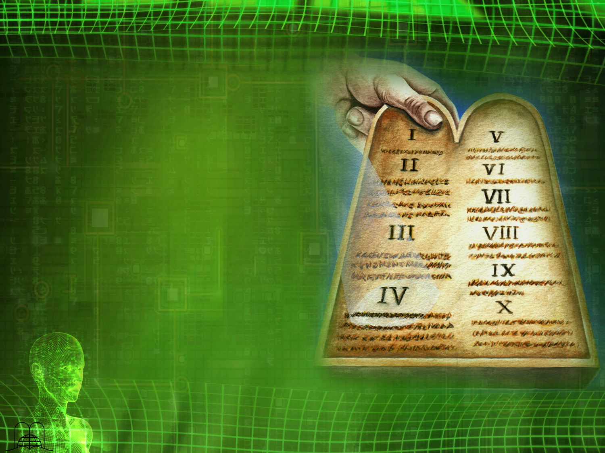
“E deu a Moisés (quando acabou de falar com ele no monte Sinai) as duas tábuas do testemunho, tábuas de pedra, escritas pelo dedo de Deus.”
Exodo 31:18
Notes:
Éxodo 31:18
"Y dio a Moisés, cuando acabó de hablar con él en el monte de Sinaí, dos tablas del testimonio, tablas de piedra escritas con el dedo de Dios."
Los escribió en piedra el material más durable, representa eternidad.
Fue lo único que escribió con su propio dedo. Eso demuestra su importancia.

Slide 14
Onde foram colocadas as duas tábuas da lei?
Notes:
4. ¿Dónde fueron colocadas las dos tablas de la ley?

Slide 15
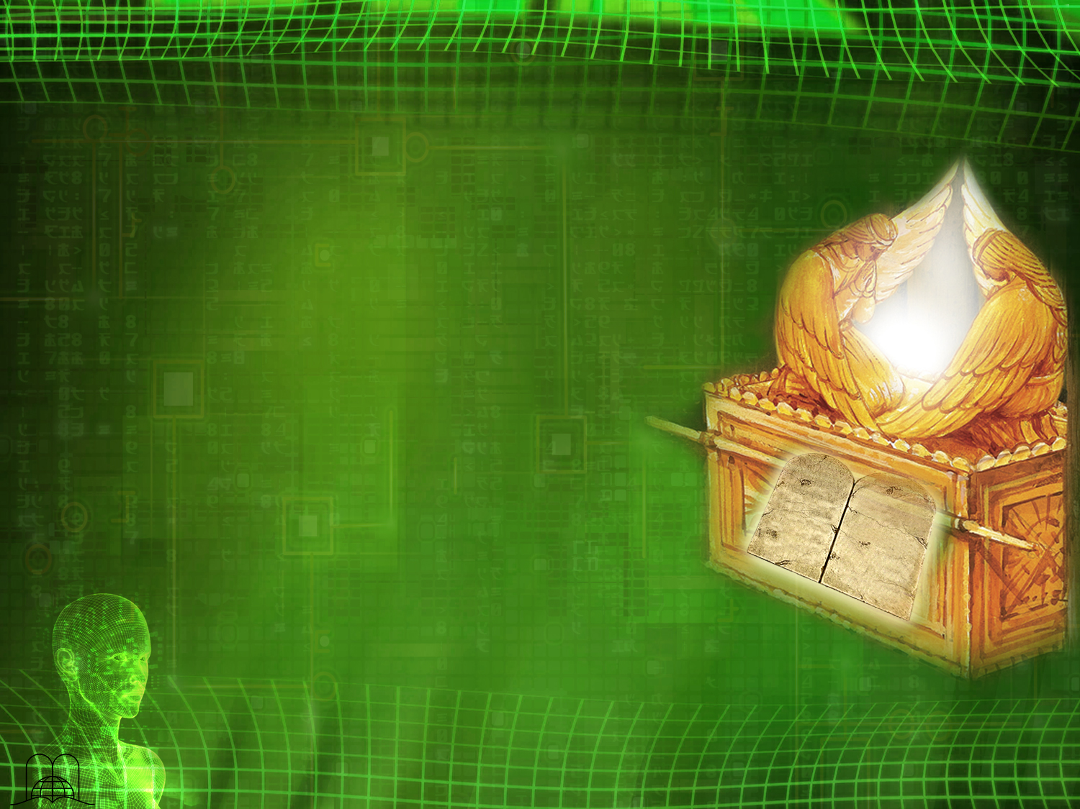
“E virei-me, e desci do monte, e pus as tábuas na arca que fizera; e alí estão, como o Senhor me ordenou.”
Deuteronómio 10:5
Notes:
Deuteronomio 10:5
"Y volví y descendí del monte, y puse las tablas en el arca que había hecho; y allí están, como Jehová me mandó."
Dentro del arca del pacto.

Slide 16
COMPAREMOS…
São o reflexo de Seu carácter
Os mandamentos são a base do governo de Deus
Notes:
Los mandamientos son la base del gobierno de Dios (Salmos 89:14), y el reflejo de su carácter.
Comparemos…

Slide 17
COMPAREMOS
DEUS É:
Amor (1 João 4:8)
Santo (Isaías 6:3)
Justo
Bom (Salmos 145:9, 17)
SUA LEI É:
Amor (Romanos 13:9)
Santa
Justa
Boa (Romanos 7:12)
Notes:
Los mandamientos son la base del gobierno de Dios (Salmos 89:14), y el reflejo de su carácter.
Comparemos…

Slide 18
“E assim a lei é santa, e o mandamento santo, justo e bom.”
Romanos 7:12
Notes:
a) Las naciones del mundo viven alarmadas por la inseguridad y la amenaza del hambre. La Asamblea General de las Naciones Unidas convoca a conferencias en las que participan más de 150 países en favor del desarme. Se ha comprobado que por minuto se gastan más de dos millones de dólares en armas en el mundo. El comité preparatorio aprobó por unanimidad una declaración final, que concluye así:-
"Se está poniendo en peligro a nuestro planeta con arsenales que pueden hacerlo saltar por los aires, con la carga de los gastos militares que pueden hundirlo y con la falta de satisfacción de las necesidades fundamentales de las dos terceras partes de su población que subsisten con menos de un tercio de sus recursos.
Debemos adoptar la posición de testigos impotentes de un avance hacia una mayor seguridad a un menor costo?

Slide 19
COMPAREMOS
DEUS É:
Amor (1 João 4:8)
Santo (Isaías 6:3)
Justo
Bom (Salmos 145:9, 17)
Verdade (Salmos 89:14)
Fiel (Deut. 7:9)
Eterno (Salmos 45:6)
SUA LEI É:
Amor (Romanos 13:9)
Santa
Justa
Boa (Romanos 7:12)
Verdade
Fiel
Eterna (Salmos 111:7-8)
Notes:
Los mandamientos son la base del gobierno de Dios (Salmos 89:14), y el reflejo de su carácter.
Comparemos…

Slide 20
“As obras das suas mãos são verdade e juízo, seguros todos os seus mandamentos. Permanecem firmes para todo o sempre; e são feitos em verdade e retidão.”
Salmos 111:7,8
Notes:
a) Las naciones del mundo viven alarmadas por la inseguridad y la amenaza del hambre. La Asamblea General de las Naciones Unidas convoca a conferencias en las que participan más de 150 países en favor del desarme. Se ha comprobado que por minuto se gastan más de dos millones de dólares en armas en el mundo. El comité preparatorio aprobó por unanimidad una declaración final, que concluye así:-
"Se está poniendo en peligro a nuestro planeta con arsenales que pueden hacerlo saltar por los aires, con la carga de los gastos militares que pueden hundirlo y con la falta de satisfacción de las necesidades fundamentales de las dos terceras partes de su población que subsisten con menos de un tercio de sus recursos.
Debemos adoptar la posición de testigos impotentes de un avance hacia una mayor seguridad a un menor costo?

Slide 21
Qual é o verdadeiro propósito da lei?
Notes:
5. ¿Cuál es el verdadero propósito de la ley?

Slide 22
“Por isso nenhuma carne será justificada diante dele pelas obras da lei, porque pela lei vem o conhecimento do pecado… Anulamos, pois, a lei pela fé? De maneira nenhuma, antes estabelecemos a lei.”
Romanos 3:20, 31
Notes:
Romanos 3:20, 31
"ya que por las obras de la ley ningún ser humano será justificado delante de él; porque por medio de la ley es el conocimiento del pecado."
"¿Luego por la fe invalidamos la ley? En ninguna manera, sino que confirmamos la ley."

Slide 23
“Que diremos pois? É a lei pecado? De modo nenhum. Mas eu não conheci o pecado senão pela lei; porque eu não conheceria a concupiscência, se a lei não dissesse: Não cobiçarás.”
Romanos 7:7
Notes:
Romanos 7:7
"¿Qué diremos, pues? ¿La ley es pecado? En ninguna manera. Pero yo no conocí el pecado sino por la ley; porque tampoco conociera la codicia, si la ley no dijera: No codiciarás."

Slide 24
O chefe índio
e o espelho
Notes:
Un jefe indio, al verse ante el espejo en la casa de un misionero, se negaba a creer que en realidad pudiera ser tan feo.
Ofreció comprar el espejo, para poder conocer la "trampa" que lo presentaba así. Tanto insistió que al fin le fue entregado.
Corrió entonces a lo más escondido del monte y allí rompió el espejo contra las rocas gritando airado: -"Ten, para que no puedas mostrarme nunca más cuan feo soy!", luego se marchó.
Muchos desprecian la Ley de Dios, porque les muestra sus errores y pecados.

Slide 25
Com que lei seremos julgados no juízo final?
Notes:
6. ¿Con qué ley seremos juzgados en el juicio final?

Slide 26
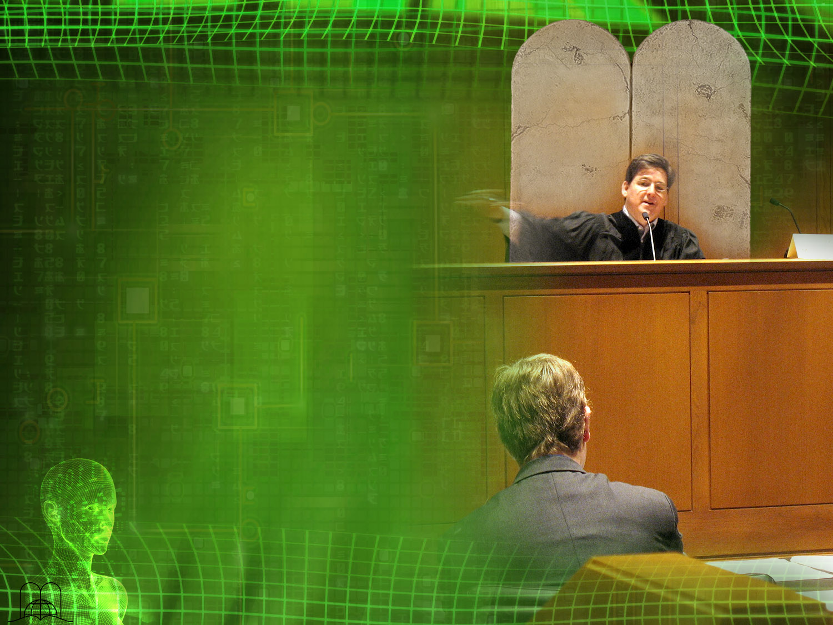
“Porque qualquer que guardar toda a lei, e tropeçar em um só ponto, tornou-se culpado de todos. Porque aquele disse: Não cometerás adulterio, também disse: Não matarás. Se tu pois não cometeres adulterio, mas matares, estás feito transgressor da lei. Assim falai, e assim procedei, como devendo ser julgados pela lei da liberdade.”
Tiago 2:10-12
Notes:
Santiago 2:10-12
"Porque cualquiera que guardare toda la ley, pero ofendiere en un punto, se hace culpable de todos.
Porque el que dijo: No cometerás adulterio, también ha dicho: No matarás. Ahora bien, si no cometes adulterio, pero matas, ya te has hecho transgresor de la ley.
Así hablad, y así haced, como los que habéis de ser juzgados por la ley de la libertad."

Slide 27
QUE ATITUDE ASSUMIU JESUS CRISTO EM RELAÇÃO AOS DEZ MANDAMENTOS?
Notes:
¿QUÉ ACTITUD ASUMIÓ JESUCRISTO EN RELACIÓN A LOS DIEZ MANDAMIENTOS?

Slide 28
Quem escreveu a lei no Monte Sinai, o Pai ou o Filho?
Notes:
6. Con qué ley seremos juzgados en el juicio final?

Slide 29
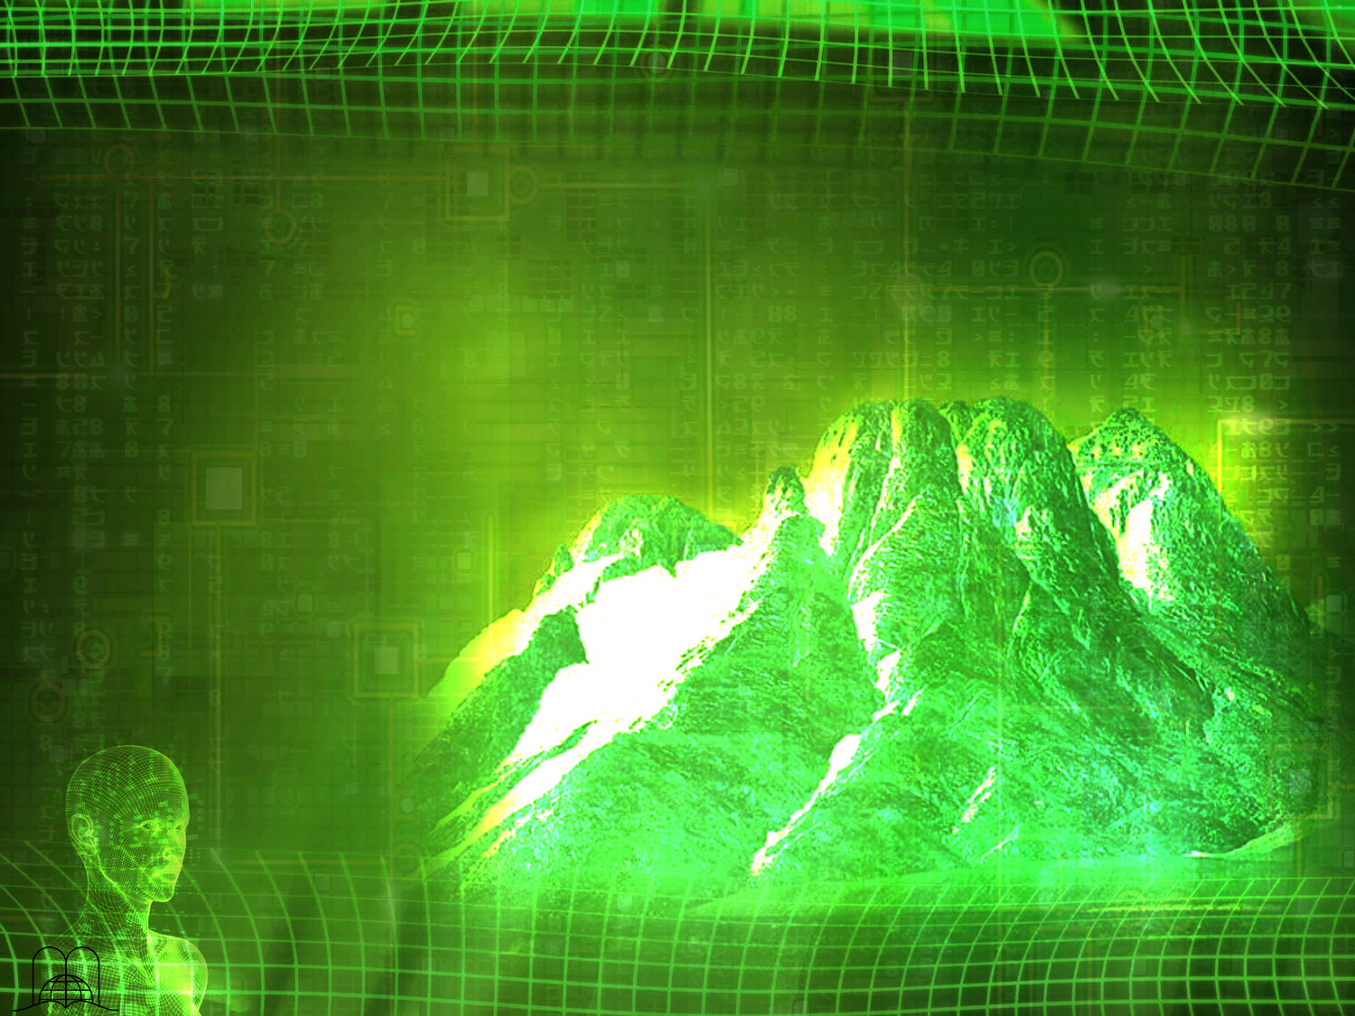
“E guiaste-os de dia por uma coluna de nuvem, e de noite por uma coluna de fogo, para lhes iluminar o camino por onde haviam de ir. E sobre o monte Sinai desceste, e dos céus falaste com eles, e deste-lhes juízos retos e leis verdadeiras, estatutos e mandamentos bons.”
Neemias 9:12-13
Notes:
Nehemías 9:12-13
"Con columna de nube los guiaste de día, y con columna de fuego de noche, para alumbrarles el camino por donde habían de ir.
Y sobre el monte de Sinaí descendiste, y hablaste con ellos desde el cielo, y les diste juicios rectos, leyes verdaderas, y estatutos y mandamientos buenos."

Slide 30
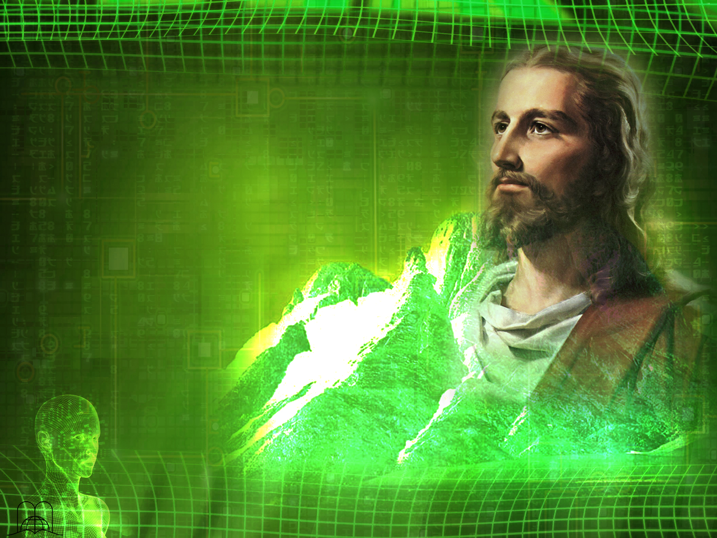
“Ora, irmãos, não quero que ignoreis que nossos pais estiveram todos debaixo da nuvem, e todos passaram pelo mar. E todos foram batizados em Moisés, na nuvem e no mar, e todos comeram de uma mesma comida espiritual, e beberam todos de uma mesma bebida espiritual, porque bebiam da pedra espiritual que os seguia; e a pedra era Cristo.”
1 Coríntios 10:1-4
Notes:
1 Corintios 10:1-4
Porque no quiero, hermanos, que ignoréis que nuestros padres todos estuvieron bajo la nube, y todos pasaron el mar; y todos en Moisés fueron bautizados en la nube y en el mar, y todos comieron el mismo alimento espiritual, y todos bebieron la misma bebida espiritual; porque bebían de la roca espiritual que los seguía, y la roca era Cristo.

Slide 31
O que diziam as profecias em relação à atitude que assumiría Jesus diante de Sua Lei?
Notes:
8. ¿Que decían las profecías en relación a la actitud que asumiría Jesús frente a su ley?

Slide 32
“Então disse: Eis aqui venho; no rolo do livro de mim está escrito. Deleito-me em fazer a tua vontade, ó Deus meu; sim, a tua lei está dentro do meu coração.”
Salmos 40:7-8
Notes:
a) Salmos 40:7-8. Su ley está en medio de mi corazón (Juan 15:10).
"Entonces dije: He aquí, vengo; En el rollo del libro está escrito de mí;
El hacer tu voluntad, Dios mío, me ha agradado, Y tu ley está en medio de mi corazón."

Slide 33
“O Senhor se agradava dele por amor da sua justiça; engrandeceu-o pela lei, e o fez glorioso.”
Isaías 42:21
Notes:
b) Isaías 42:21 . Dice que magnificaría la ley y la engrandecería. Basta leer el sermón del monte para comprobarlo. (Mat. 5:21-22, 27-28, 33-37, 48)
"Jehová se complació por amor de su justicia en magnificar la ley y engrandecerla."

Slide 34
Como enfatizou Jesus a imutabilidade da lei?
Notes:
9. ¿Cómo enfatizó Jesús la inmutabilidad de la ley? ¿Qué pasaría primero?

Slide 35
“E é mais fácil passar o céu e a terra do que cair um til da lei.”
Lucas 16:17
Notes:
Lucas 16:17
Pero más fácil es que pasen el cielo y la tierra, que se frustre una tilde de la ley.

Slide 36
A nossa obediência a Deus, é uma prova de quê?
Notes:
10. ¿De qué es una prueba nuestra obediencia a Dios?

Slide 37
“Se me amais, guardai os meus mandamentos.”
“Aquele que tem os meus mandamentos e os guarda esse é o que me ama; e aquele que me ama será amado de meu pai, e eu o amarei, e me manifestarei a ele.”
João 14:15, 21
Notes:
Juan 14:15, 21
Si me amáis, guardad mis mandamientos.
El que tiene mis mandamientos, y los guarda, ése es el que me ama; y el que me ama, será amado por mi Padre, y yo le amaré, y me manifestaré a él.
El nuevo pacto se diferencia del antiguo en que la ley de Dios no está escrita solamente en piedra, sino en nuestro corazón y mente (Hebreos 10:16). Si alguien me dice que tiene a su esposa en el corazón ¿qué quiere decir? ¿que se quiere divorciar de ella?

Slide 38
O que respondeu Jesus ao jovem rico, quando este lhe preguntou o que tinha que fazer para herdar a vida eterna?
Notes:
11. ¿Qué le respondió Jesús al joven rico, cuando este le preguntó qué debía hacer para heredar la vida eterna?

Slide 39
“E eis que, aproximando-se dele um jovem, disse-lhe: Bom Mestre, que bem farei para herdar a vida eterna? E ele disse-lhe: Por que me chamas bom? Não há bom senão um só, que é Deus. Se queres, porém, entrar na vida, guarda os mandamentos. Disse-lhe ele: quais? E Jesus disse: Não matarás, não cometerás adulterio, não furtarás, não dirás falso testemunho; Honra teu pai e tua mãe, e amarás o próximo como a ti mesmo.”
Mateus 19:16-19
Notes:
Mateo 19:16-19
"Entonces vino uno y le dijo: Maestro bueno, ¿qué bien haré para tener la vida eterna?
El le dijo: ¿Por qué me llamas bueno? Ninguno hay bueno sino uno: Dios. Mas si quieres entrar en la vida, guarda los mandamientos.
Le dijo: ¿Cuáles? Y Jesús dijo: No matarás. No adulterarás. No hurtarás. No dirás falso testimonio. Honra a tu padre y a tu madre; y, amarás a tu prójimo como a ti mismo."

Slide 40
Quem sofrerá um grande desapontamento no dia do juízo?
Notes:
12. ¿Quiénes se llevarán un gran chasco en el día del juicio?

Slide 41
“Nem todo o que me diz: Senhor, Senhor! Entrará no reino dos céus, mas aquele que faz a vontade de meu Pai, que está nos céus. Muitos me dirão naquele dia: Senhor, Senhor, não profetizamos nós em teu nome? E em teu nome não expulsámos demónios? E em teu nome não fizemos muitas maravilhas? E então eu lhes direi abertamente: Nunca vos conheci; apartai-vos de mim, vós que praticais a iniquidade.”
Mateus 7:21-23
Notes:
Los que dijeron Señor, Señor. y no hicieron la voluntad del Padre celestial.
Mateo 7:21-23
"No todo el que me dice: Señor, Señor, entrará en el reino de los cielos, sino el que hace la voluntad de mi Padre que está en los cielos.
Muchos me dirán en aquel día: Señor, Señor, ¿no profetizamos en tu nombre, y en tu nombre echamos fuera demonios, y en tu nombre hicimos muchos milagros?
Y entonces les declararé: Nunca os conocí; apartaos de mí, hacedores de maldad."

Slide 42
É possível guardar a lei de Deus?
Notes:
13. Pero, ¿es posible guardar la ley de Dios?

Slide 43
“Porque os que são segundo a carne inclinam-se para as coisas da carne; mas os que são segundo o Espírito para as coisas do Espírito. Porque a inclinação da carne é morte; mas a inclinação do Espírito é vida e paz. Porquanto a inclinação da carne é inimizade contra Deus, pois não é sujeita à lei de Deus, nem, em verdade, o pode ser. Portanto, os que estão na carne não podem agradar a Deus.”
Romanos 8:5-8
Notes:
Los que viven según la carne (personas carnales), no pueden agradar a Dios ni sujetarse a su ley.
a) Romanos 8:5-8
Porque los que son de la carne piensan en las cosas de la carne; pero los que son del Espíritu, en las cosas del Espíritu.
Porque el ocuparse de la carne es muerte, pero el ocuparse del Espíritu es vida y paz.
Por cuanto los designios de la carne son enemistad contra Dios; porque no se sujetan a la ley de Dios, ni tampoco pueden; y los que viven según la carne no pueden agradar a Dios.

Slide 44
“Nisto conhecemos que amamos os filhos de Deus, quando amamos a Deus e guardamos os seus mandamentos. Porque este é o amor de Deus: que guardemos os seus mandamentos; e os seus mandamentos não são pesados.”
1 João 5:2-3
Notes:
Cuando el amor de Dios llene nuestro corazón veremos que sus mandamientos no son gravosos.
b) 1 Juan 5:2-3
En esto conocemos que amamos a los hijos de Dios, cuando amamos a Dios, y guardamos sus mandamientos.
Pues este es el amor a Dios, que guardemos sus mandamientos; y sus mandamientos no son gravosos.

Slide 45
Como se pode conhecer um cristão verdadeiro?
Notes:
14. ¿Cómo se puede conocer al verdadero cristiano?

Slide 46
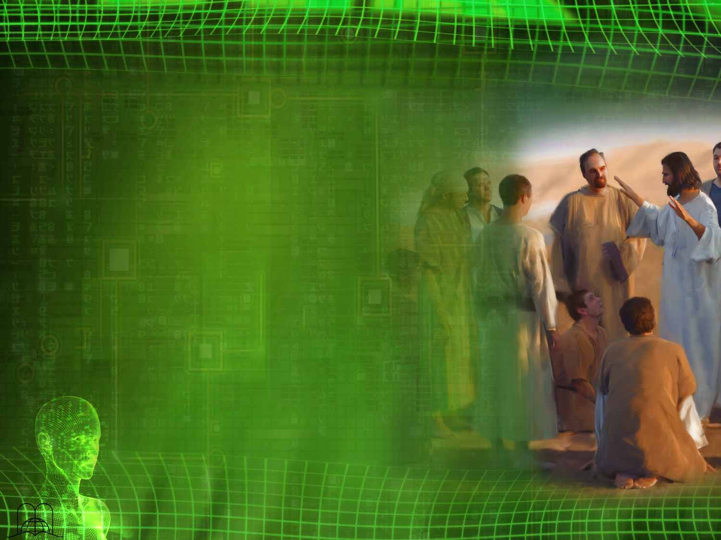
“E nisto sabemos que o conhecemos: se guardamos os seus mandamentos. Aquele que diz: Eu conheço-o, e não guarda os seus mandamentos, é mentiroso e nele não está a verdade. Mas qualquer que guarda a sua palavra, o amor de Deus está nele verdadeiramente aperfeiçoado; nisto conhecemos que estamos nele. Aquele que diz que está nele, também deve andar como ele andou.”
1 João 2:3-6
Notes:
1 Juan 2:3-6
"Y en esto sabemos que nosotros le conocemos, si guardamos sus mandamientos.
El que dice: Yo le conozco, y no guarda sus mandamientos, el tal es mentiroso, y la verdad no está en él; pero el que guarda su palabra, en éste verdaderamente el amor de Dios se ha perfeccionado; por esto sabemos que estamos en él.
El que dice que permanece en él, debe andar como él anduvo."

Slide 47
CONCLUSÃO
Notes:
La eterna ley de Dios debe ser nuestro programa de vida, y regir nuestra conducta. Es tan inmutable como lo es Dios.

Slide 48
Que promessas dá Deus aos que guardam os seus mandamentos?
Notes:
15. ¿Qué promesas da Dios a los que guardan sus mandamientos?

Slide 49
“Quem dera que eles tivessem tal coração que me temessem, e guardassem todos os meus mandamentos todos os dias, para que bem lhes fosse a eles e a seus filhos para sempre.”
Deuteronómio 5:29
Notes:
Tendremos prosperidad.
Deuteronomio 5:29
¡Quién diera que tuviesen tal corazón, que me temiesen y guardasen todos los días todos mis mandamientos, para que a ellos y a sus hijos les fuese bien para siempre!

Slide 50
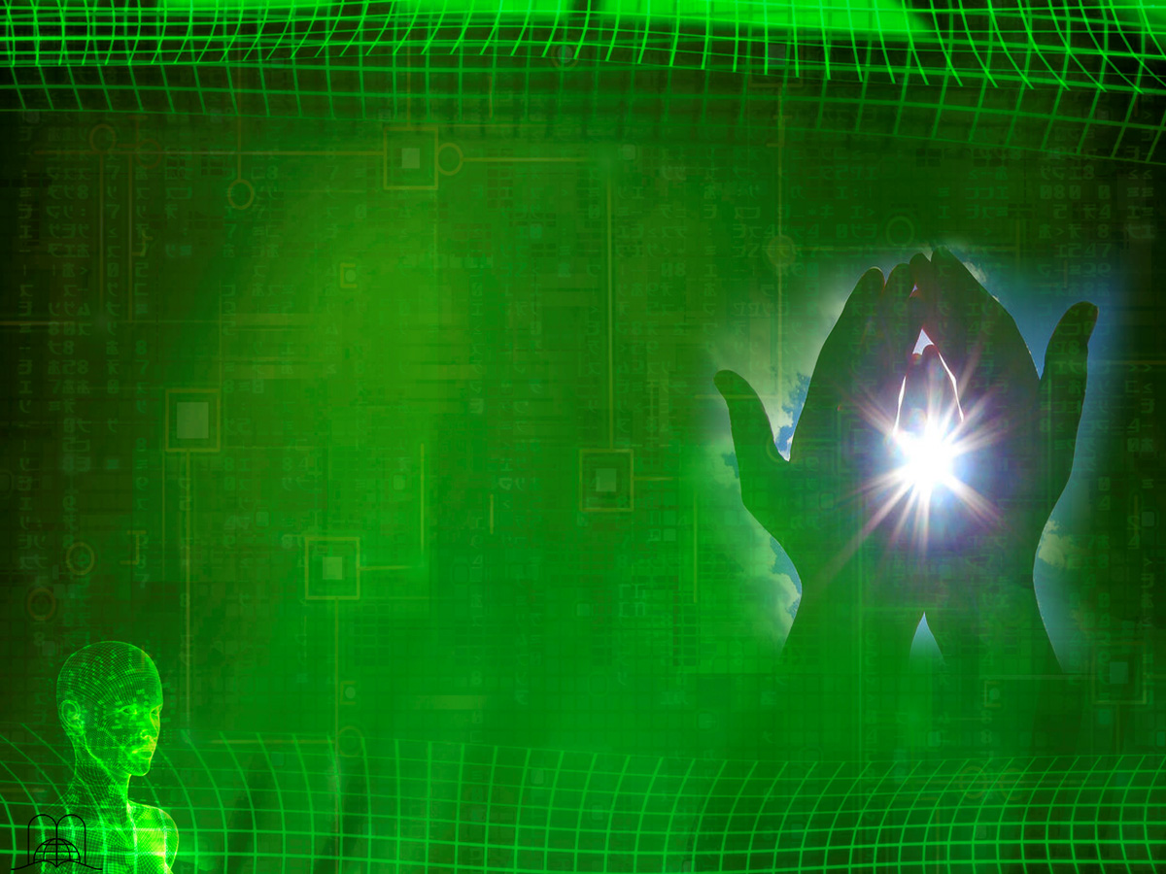
“Muita paz têm os que amam a tua lei, e para eles não há tropeço.”
Salmos 119:165
Notes:
Nuestro corazón se inundará de paz.
Salmos 119:165
Mucha paz tienen los que aman tu ley,
Y no hay para ellos tropiezo.

Slide 51
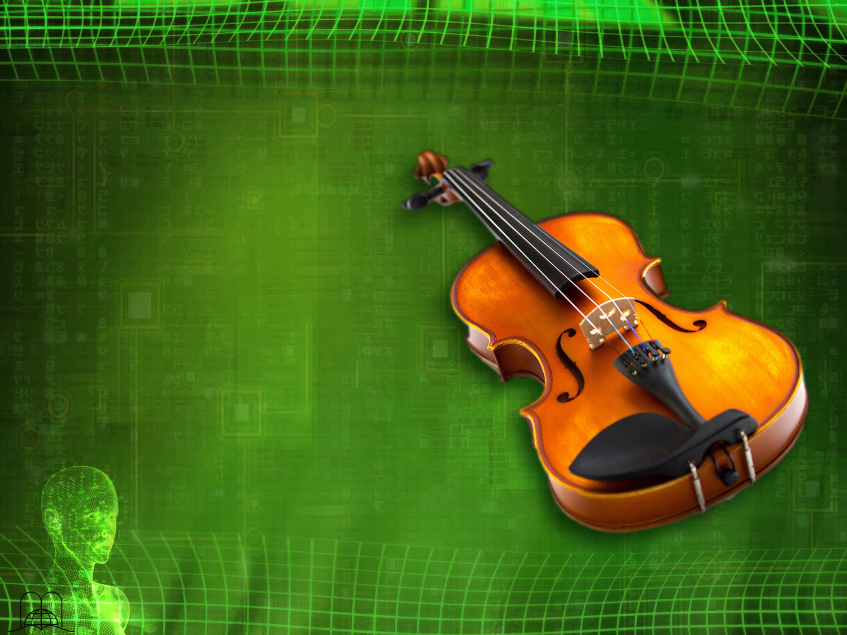
“O violino nas mãos do mestre.”
Notes:
Un pobre mendigo tocaba su viejo violín sobre un concurrido puente, la gente pasaba, pero nadie echaba una moneda en el sombrero que él había colocado. De pronto pasó un hombre y el mendigo, con mirada suplicante, parecía que quería decirle: "Dame una moneda".
El hombre se detuvo un momento y le dijo: "Amigo, no tengo dinero, pero lo que tengo te doy. Préstame tu violín."
Después de afinar aquel rústico instrumento, comenzó a tocar con notable maestría las más dulces melodías. El público era cada vez más numeroso y a su vez el arrugado sombrero comenzó a llenarse de monedas incluso de gran valor. Entre la gente que escuchaba muy atentamente alguien comentó: "El violín del mendigo en las manos del maestro". Aquel hombre que ejecutaba tan hermosas melodías era Paganini mismo.
Nosotros somos como ese desafinado instrumento. No somos capaces de obedecer a Dios con nuestras fuerzas, pero si Cristo vive en nosotros, nos utiliza, podrá arrancar también de nosotros, la dulce melodía de fe, amor y obediencia..

Slide 52
Obrigado Senhor, por teu Programa Perfeito!
Notes:
¿Desea usted hacer suyas la bendiciones que Dios ofrece a los que guardan sus mandamientos? ¿Se propone usted obedecer los eternos principios de su santa ley?
Gracias Señor, por tu Perfecto Programa!

